Slide 1

SEVEN_CHAT
北京理工大学计算机学院第七组

Slide 2

01
小组成员介绍及分工
02
项目内容及功能
03
开发过程和关键代码展示

Slide 3




小组成员介绍及分工
杨训迪
邵雨洁
李可
肖成文
数据库端
实现数据的增删改查，实现用户的好友查询，列表查询，离线消息的存储。
数据库端
实现数据库中对user表的相关操作，包括建立表，查询数据，修改数据和删除数据
数据库端
实user_group表的建立及其相关操作，实现文件传输的存储和图片的保存。
UI设计
用gtk实现用户的注册界面，登录界面，聊天界面，群组界面以及其它界面
01

Slide 4
小组成员介绍及分工
李心志
常欣煜
丁颖
马文聪
UI设计
用gtk实现弹窗，各块功能的对接，点击事件，控件的控制，事件的回调
网络通信
对信息传递中服务器端和客户端的部分功能实现，如文件，图像的传输
网络通信
对客户端接收信息，对客户端向服务器端发送信息等功能进行了补充
网络通信
对服务器端和客户端各功能进行了实现，如实现了对多线程信息的传输
01

Slide 5
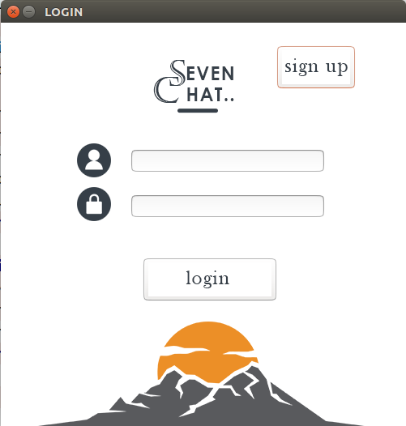
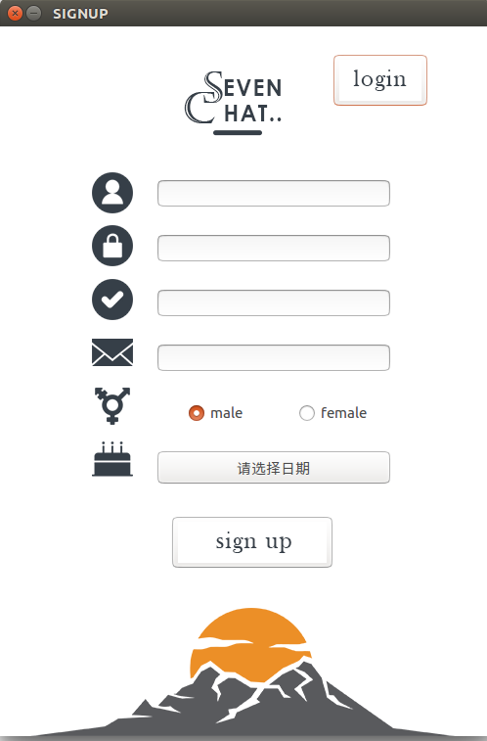
项目内容及功能
实现登录和注册
登录界面和注册界面间的相互切换，通过网络通信客户端和服务器与数据库进行连接，实现老用户的登录和新用户的注册
填写好信息→传递给服务器→服务器传给数据库保存
02

Slide 6
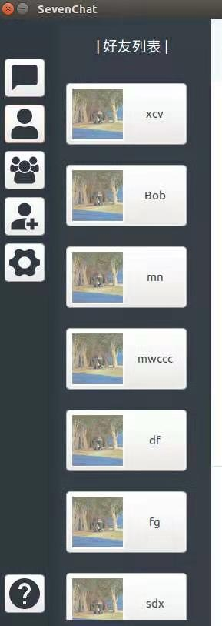
项目内容及功能
列表界面
登录后进入列表界面，显示该用户的对应的信息列表，如信息列表、好友列表、群组列表。
点击登陆按钮后传递用户id→服务器从数据库中查找信息→返回信息→填充
02

Slide 7
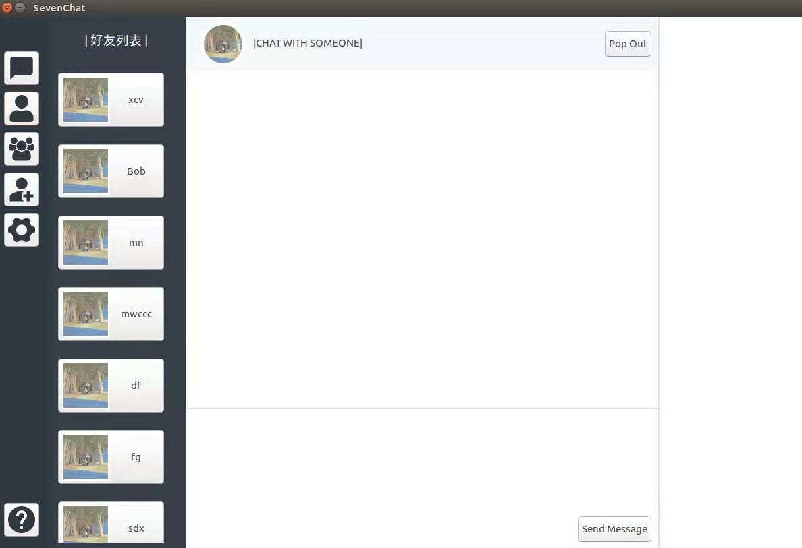
项目内容及功能
聊天信息界面
包含输入框和文本框，实现消息的传送，将消息的发送者信息，接收者信息，发送时间和发送内容通过服务器传输到数据库中
发送者发送信息→用指定信息类型将信息发送给服务器→服务器将消息返回给接受用户→显示填充
02

Slide 8
项目内容及功能
群聊
实现群聊天，实现群新建，实现群的加入，退出
创建群聊→分配一个指定固定id→通过该id与服务器数据库连接→实现用户的加入，退出和消息的存储。
此处有图
02

Slide 9
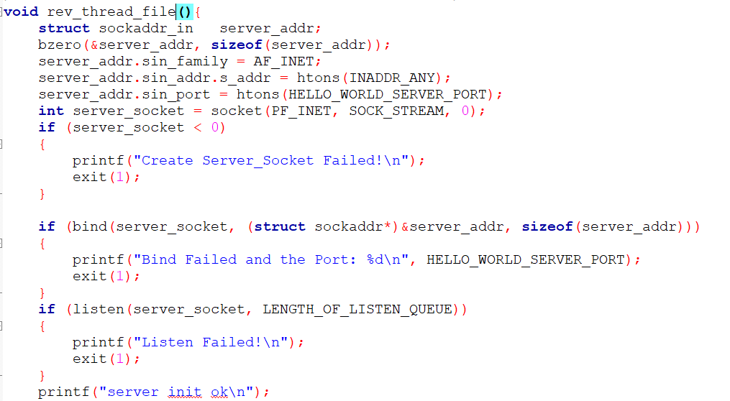
关键代码展示
revThreadFile()
接受线程文件，建立套接字，绑定套接字，监听套接字
如右图
03

Slide 10
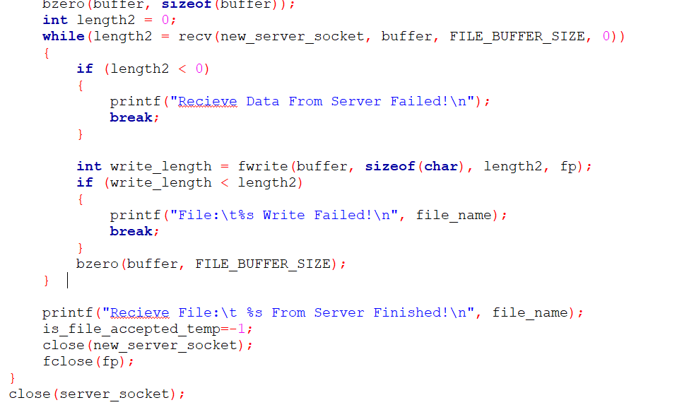
关键代码展示
revThreadFile()
判断接受文件是否正确，如果正确则将文件写入本地，并将是否接受重设为-1，关闭套接字。
如右图
03

Slide 11
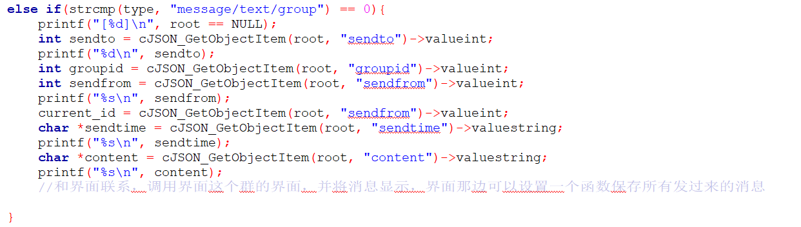
关键代码展示
handleMessage()
同发送消息的type进行比较，判断消息类型，从服务器端接受文件后将参数提取出来，将信息发给前端进行填充
如右图，获取（群）消息的发送方、接受群组id、发送消息的时间、消息内容
03

Slide 12
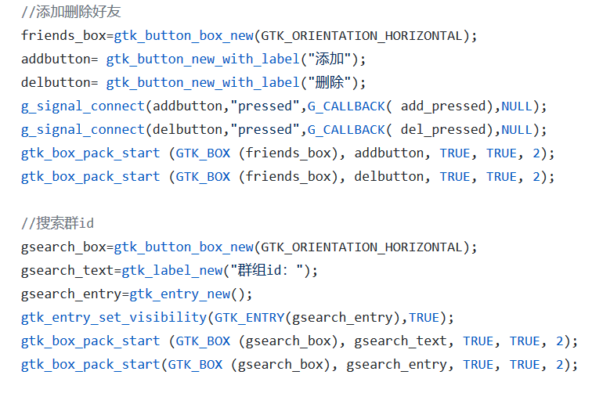
关键代码展示
creatAddWindow()
同发送消息的创建增加/删除好友/群组的窗口
添加删除好友、搜索群id的部分代码如右图
03

Slide 13
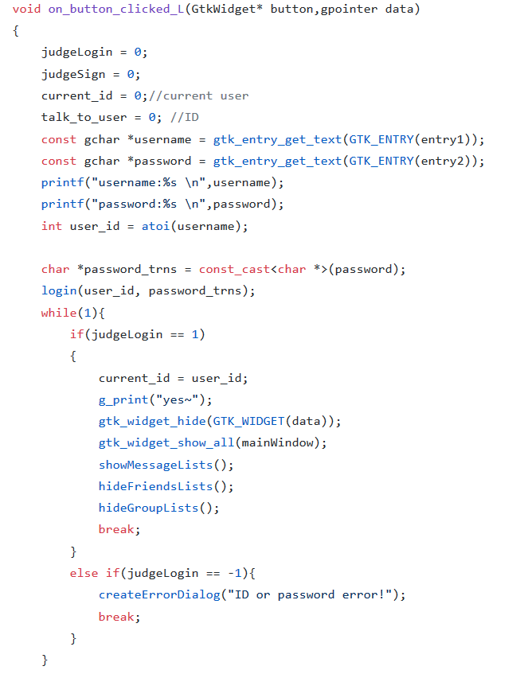
关键代码展示
onButtonClickedL()
登录按钮按下后的相应函数,获取姓名和密码，获取用户id，弹出登录后的聊天窗口
03

Slide 14
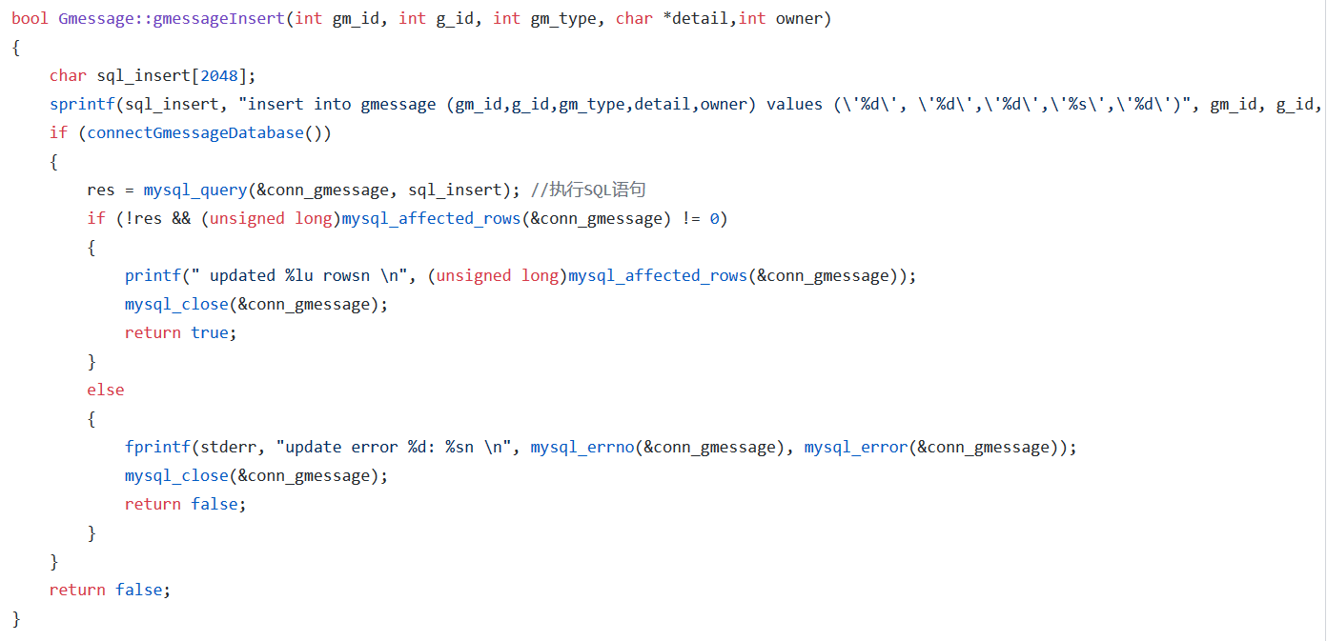
关键代码展示
gmessageInsert()
发送群消息记录，连接群数据库，将群id、群消息类型、群简介和群主的消息传入数据库中
03

Slide 15
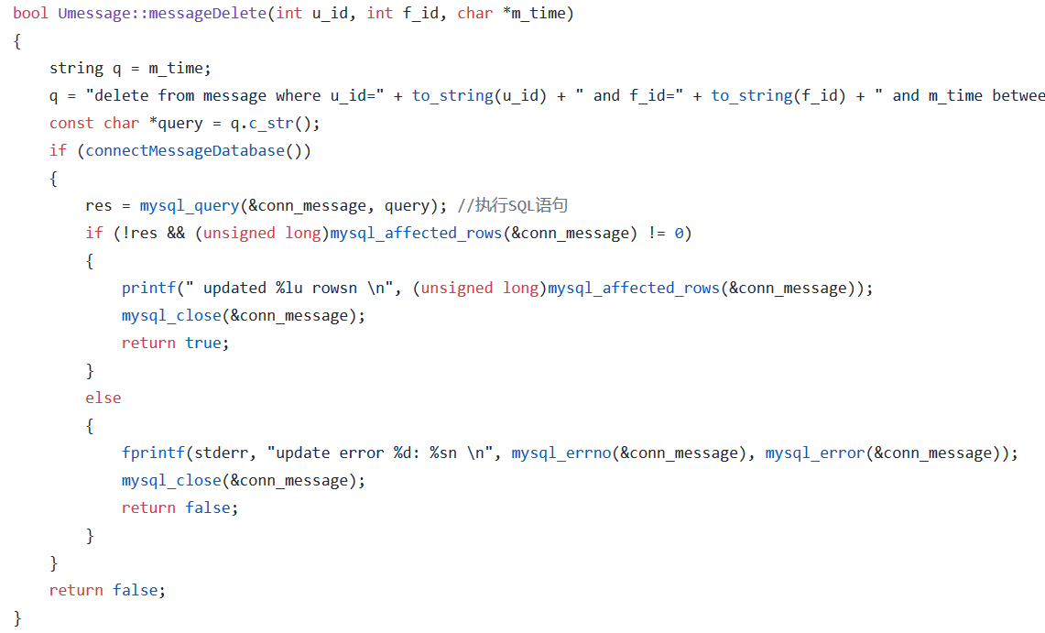
关键代码展示
messageDelete()
删除信息，从数据库中删除目标id下的指定信息
03

Slide 16
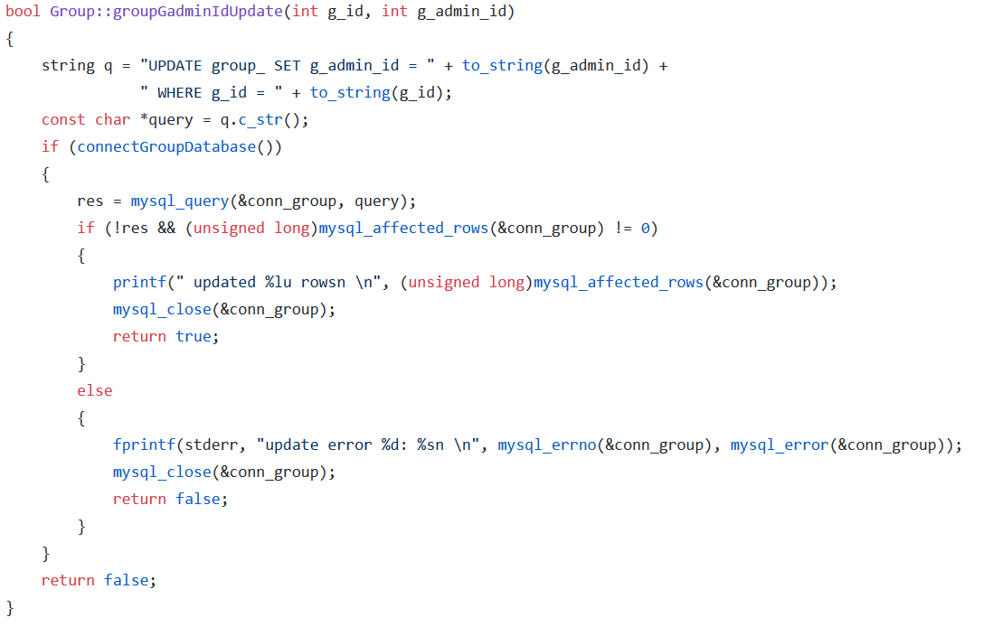
关键代码展示
groupGadminIdUpdate()
获取现在群组管理员id和更改后管理员的id，更改group_数据表中g_admin_id,
03

Slide 17
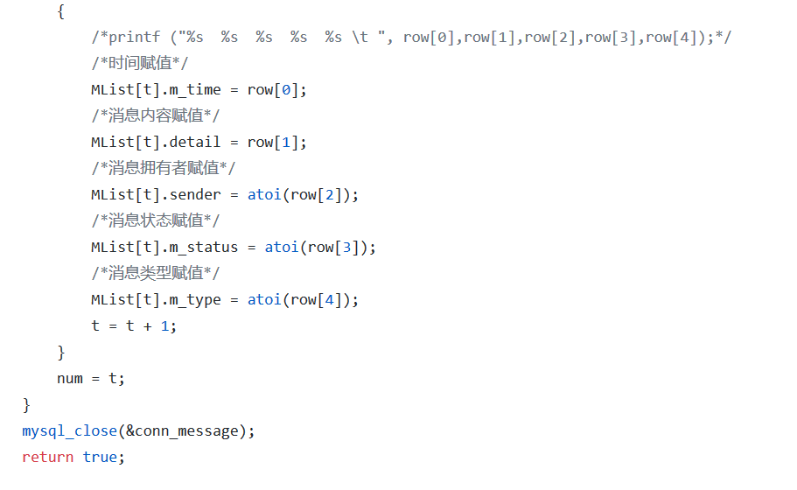
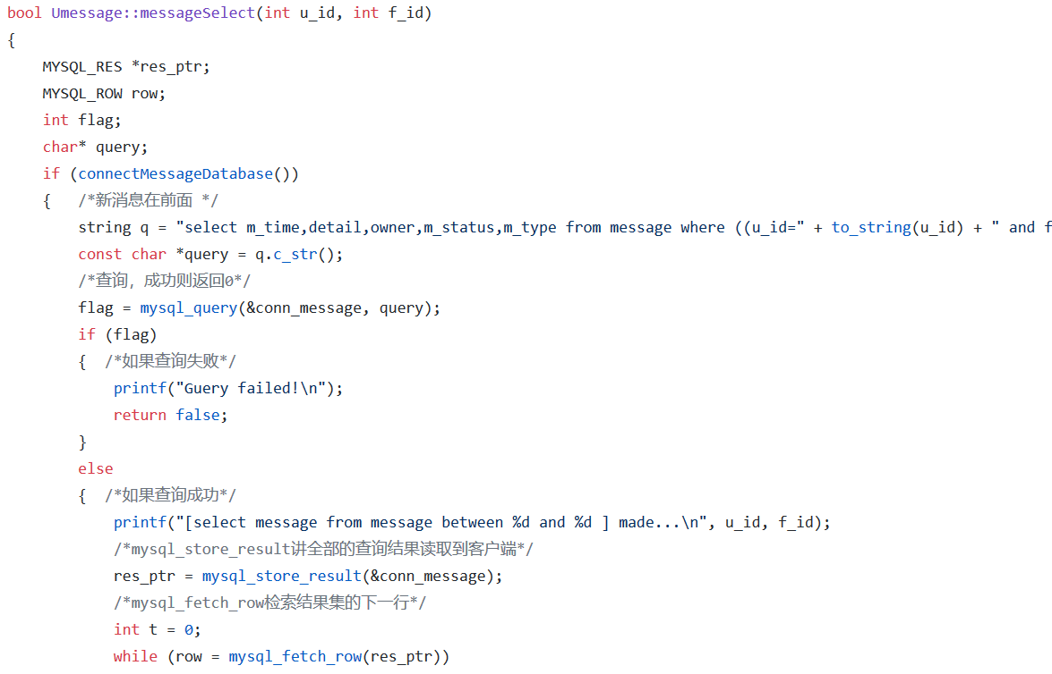
关键代码展示
messageSelect()
输入两个人id ,将查询到的消息保存到结构体中，按时间顺序，最新的在前面，num为一共有多少条消息,以实现离线聊天记录的储存
03

Slide 18
谢谢观赏
北京理工大学计算机学院1-3班第七组

